Slide 1
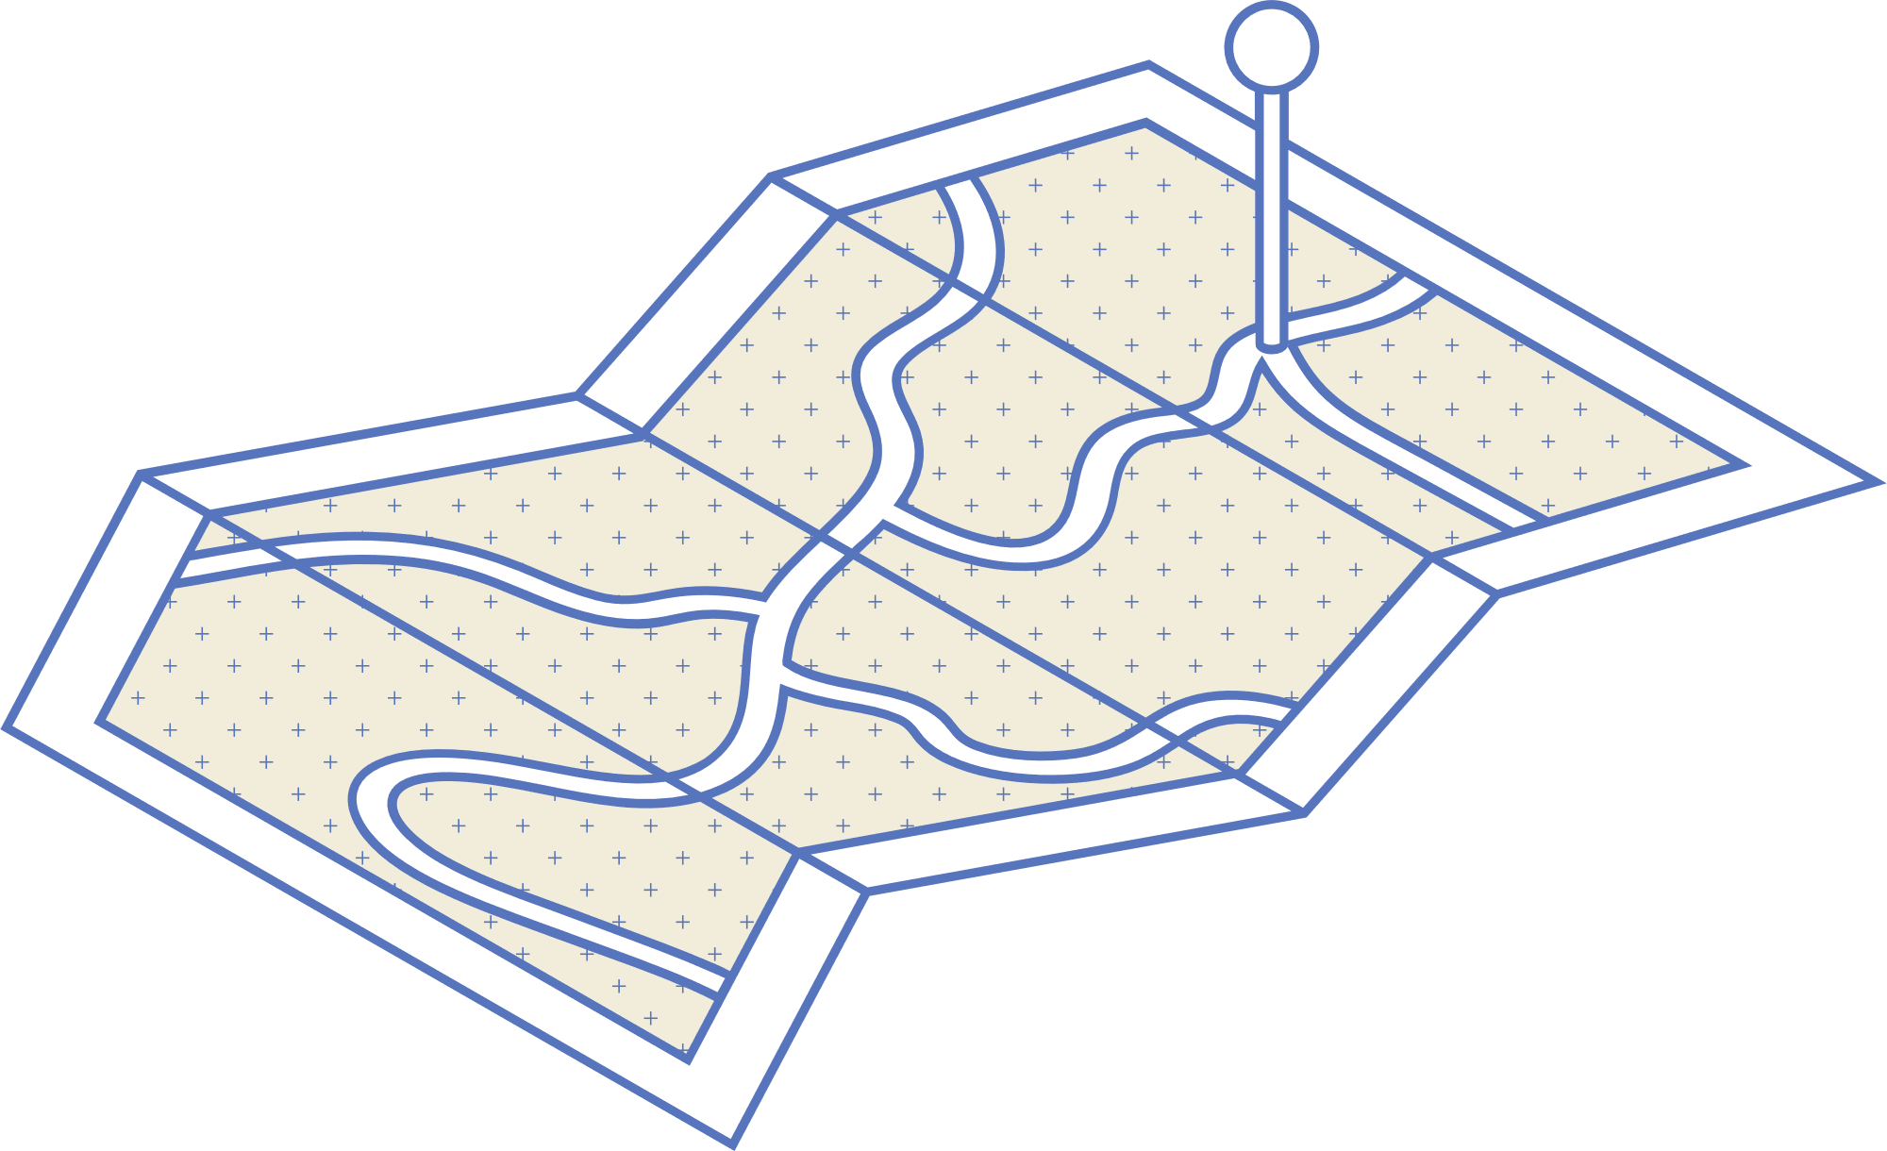
中原大學 工業與系統工程學系
113-1實習報告競賽成果發表
。
階段1
階段2
成果

